Slide 1
ATELIER : création d’une séquence
mathématiques / technologie
Thème : « déplacements et labyrinthe (robotique) »
Création d’un labyrinthe avec déplacement d’un robot
1

Slide 2
1ère étape : programmer un robot
Par établissement, manipuler et programmer les déplacements d’un robot commandé par les flèches du clavier (en ligne droite, avec des virages, en décrivant une figure géométrique particulière …).
Objectif : comprendre les liens entre ce qui peut être effectué en mathématiques (simulation sur l’écran) et ce qui peut être fait en technologie
(bascule du programme dans l’interface propre au robot et tests réels).
2
Notes:
Les 3 étapes de travail avec le robot ne sont pas attendues de tous les collègues, mais sont utilisées en différenciation.
2

Slide 3
2ème étape : déplacer un robot sur une distance donnée.
Par établissement, dessiner l’arrière-plan correspondant à un chemin réel simple.
Mesurer les distances virtuelles et réelles correspondant au même déplacement pour déterminer l’échelle de déplacement.
Objectif : faire le lien précis entre le déplacement virtuel (sur Scratch, en mathématiques) et le déplacement réel du robot (en technologie).
3
Notes:
3

Slide 4
3ème étape : déplacer un robot de façon automatique.
Par établissement, programmer le déplacement d’un robot en fonction des mesures de ses capteurs :
en suivant une ligne droite
sur un chemin avec un obstacle à éviter, contourner
sur un chemin délimité par des murs
Confronter la simulation et la réalité.
Objectif : identifier les écarts entre le virtuel et le réel.
4
Notes:
4

Slide 5
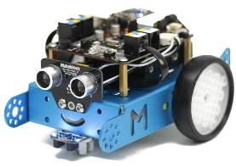
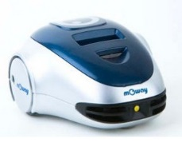
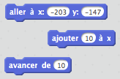
Différences entre programmation réelle et programmation virtuelle :
2ème étape : déplacer un robot sur une distance donnée. Déplacements en séquences d’instructions.
- Les robots, pour se déplacer sur une distance précise, doivent activer leurs moteurs pendant un temps calculé, permettant au robot de couvrir la distance voulue. (Nécessité d’étalonner le robot. Exemple : quelle distance couvre le robot pendant une seconde à une puissance précise du moteur…).
- Les translations sont assurées en activant les deux moteurs dans le même sens.
- Les rotations sont réalisées en arrêtant un des moteurs ou en inversant leurs sens de rotation.
Le lutin dans Scratch réalise des déplacements absolus (coordonnées) ou relatifs (incréments sur un axe).

Slide 6
Différences entre programmation réelle et virtuelle :
3ème étape : déplacer un robot de façon automatique. Déplacements conditionnés par la mesure de capteurs.
En partant d’un exemple simple : déplacements d’un robot en continu et arrêt devant un obstacle.
Le déplacement continu d’un robot est très simple à réaliser. Il suffit de mettre en marche le moteur. (Mettre à l’état haut la sortie d’une carte programmable reliée à un moteur. )
Le robot restera en mouvement tant que l’instruction d’arrêt ne sera pas donnée, celle-ci pouvant être conditionnée par la détection d’un capteur.
Le lutin dans scratch réalise instantanément des déplacements absolus (coordonnées) ou relatifs (incréments sur un axe), il est plus difficile de simuler un déplacement continu.
On peut utiliser l’instruction « glisser n secondes en à x =.. y = .. » pour symboliser le déplacement d’un robot. (sans pouvoir détecter d’obstacle)
On peut répéter un petit déplacement jusqu’à la détection d’un obstacle.

Slide 7
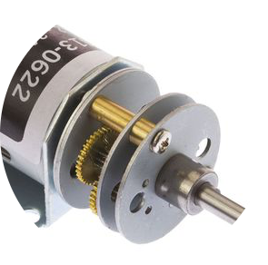
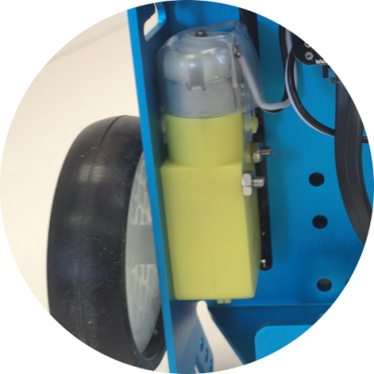
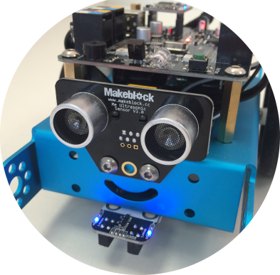
Ecarts entre le virtuel et le réel.
Il existe des décalages entre les déplacements attendus et observés.
2ème étape : déplacer un robot sur une distance donnée : Déplacements en séquences d’instructions.
Les distances ou trajectoires réalisées par les robots sont approximatives. Elles peuvent être dues :
-1- A une erreur humaine (mauvais étalonnage du robot)
-2- Aux limites du logiciel : temps d’activation minimal des moteurs dans scratch ne permettant pas d’être suffisamment précis.
-3- Aux limites matérielles
Vitesses de rotation différentes des moteurs.
Frottements / jeux / usure dans les motoréducteurs ou au niveau des roues.
Conditions initiales : mauvais placement du robot, alimentation électrique faible ou défectueuse.
Tout ceci contribue à créer de l’incertitude lors des déplacements du robot, qu’il est intéressant de caractériser avec les élèves et qui permet de justifier le besoin de diriger le robot en prélevant des informations sur son environnement extérieur à l’aide de capteurs (détection d’obstacles devant et sur les côtés, de ligne au sol…).

Slide 8
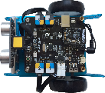
Ecarts entre le virtuel et le réel.
Il existe des décalages entre les déplacements attendus et observés.
3ème étape : déplacer un robot de façon automatique. Déplacements conditionnés par la mesure de capteurs.
Cas du robot Moway :
Une valeur correspondant à la distance d’un obstacle est mesurée lors de l’étalonnage du robot à l’arrêt .
Quand le robot est en déplacement, cette valeur utilisée comme seuil de détection conditionnant l’arrêt du robot ne correspond pas à la même distance. Le robot se retrouve beaucoup plus près de l’obstacle.
Ce décalage est sans doute dû à un retard pris dans la chaine d’information : lors du transfert du signal entre l’acquisition (capteur du robot) et le traitement de l’information (processeur de l’ordinateur + scratch).
Cas du robot mBot :
Ce même décalage est pressenti pour expliquer l’impossibilité du robot à suivre une ligne quand il est piloté en mode wifi. Le programme doit être téléchargé directement dans le robot pour bénéficier de la rapidité de traitement de l’information du microcontrôleur de la carte programmable.
Distance à l’arrêt
En mouvement

Slide 9
4ème étape : déplacer un robot dans un labyrinthe duquel il doit sortir en autonomie.
Par établissement, créer un labyrinthe, le simuler, et programmer un robot pour qu’il en sorte sans intervention supplémentaire.
Objectif : préparer les étapes de travail des élèves sur un projet de labyrinthe (et leur.s fiche.s – énoncé.s).

